Slide 1
LỊCH SỬ VÀ ĐỊA LÍ 4
THÂN MẾN CHÀO CÁC EM
HỌC SINH ĐẾN VỚI BÀI HỌC MỚI!

Slide 2
BÀI 5:
ĐỀN HÙNG VÀ LỄ GIỖ TỔ HÙNG VƯƠNG

Slide 3
NỘI DUNG BÀI HỌC
1
3
Khu di tích
Đền Hùng
2
Truyền thuyết thời Hùng Vương
Lễ Giỗ tổ
Hùng Vương

Slide 4
PHẦN 1
KHU DI TÍCH ĐỀN HÙNG

Slide 5
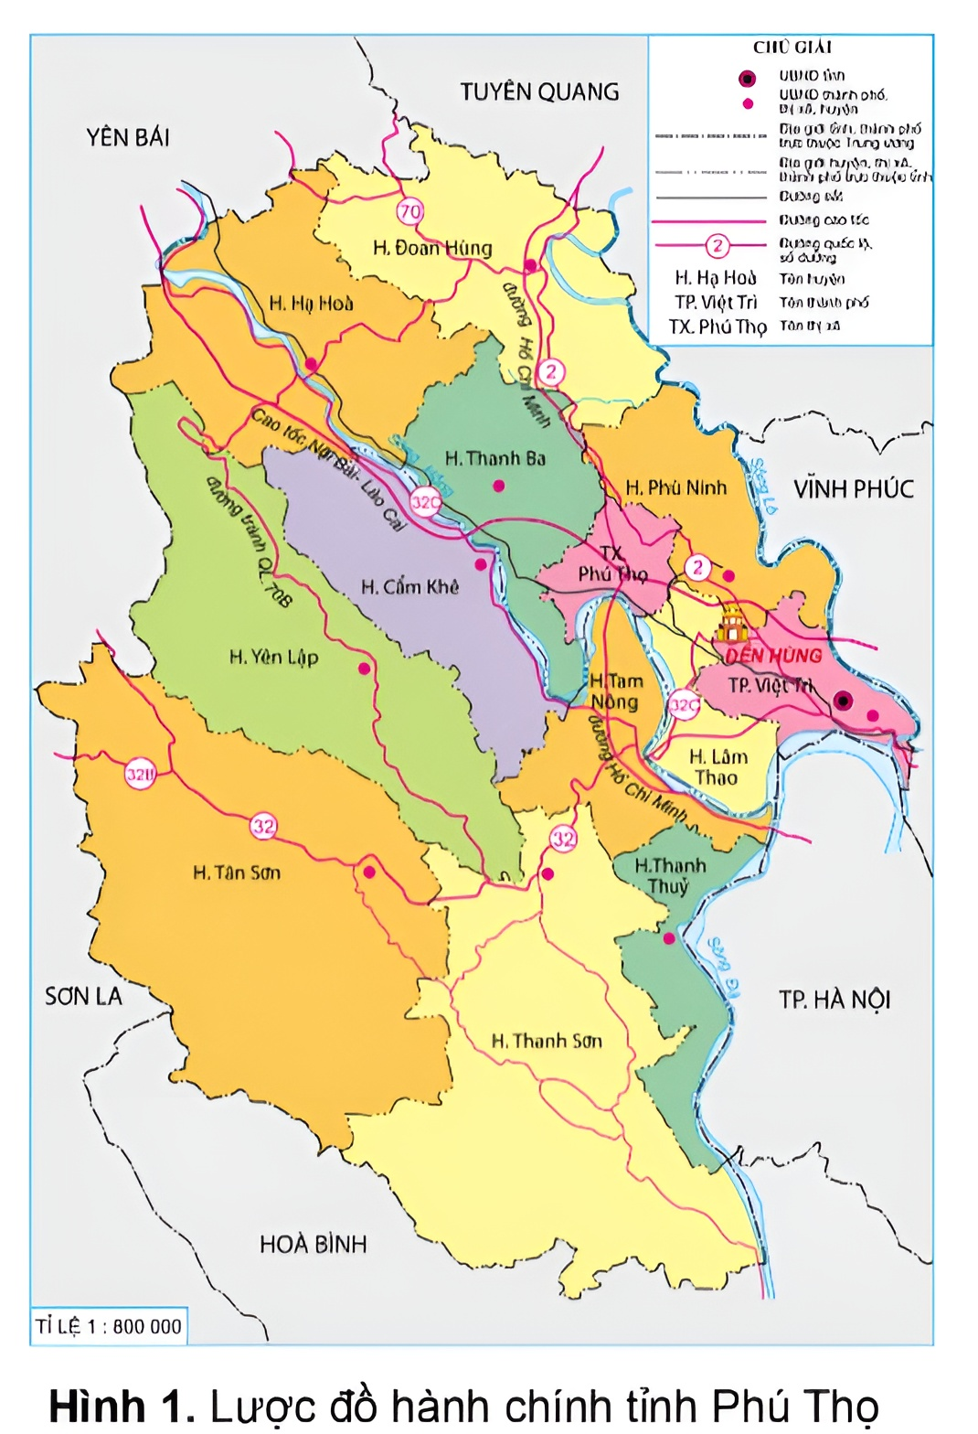
HĐ 1. Xác định vị trí của khu di tích
Thảo luận nhóm
Đọc thông tin, quan sát hình 1 và thực hiện yêu cầu:
Khu di tích Đền Hùng nằm trên địa bàn của các huyện/ thành phố nào?
Xác định thời gian, địa điểm tổ chức Lễ Giỗ tổ Hùng Vương hiện nay.

Slide 6
Khu di tích Đền Hùng nằm trên địa bàn thành phố Việt Trì, tỉnh Phú Thọ.
Ngày giỗ Tổ được tổ chức
ÂM LỊCH
10
THÁNG 3 HẰNG NĂM

Slide 7
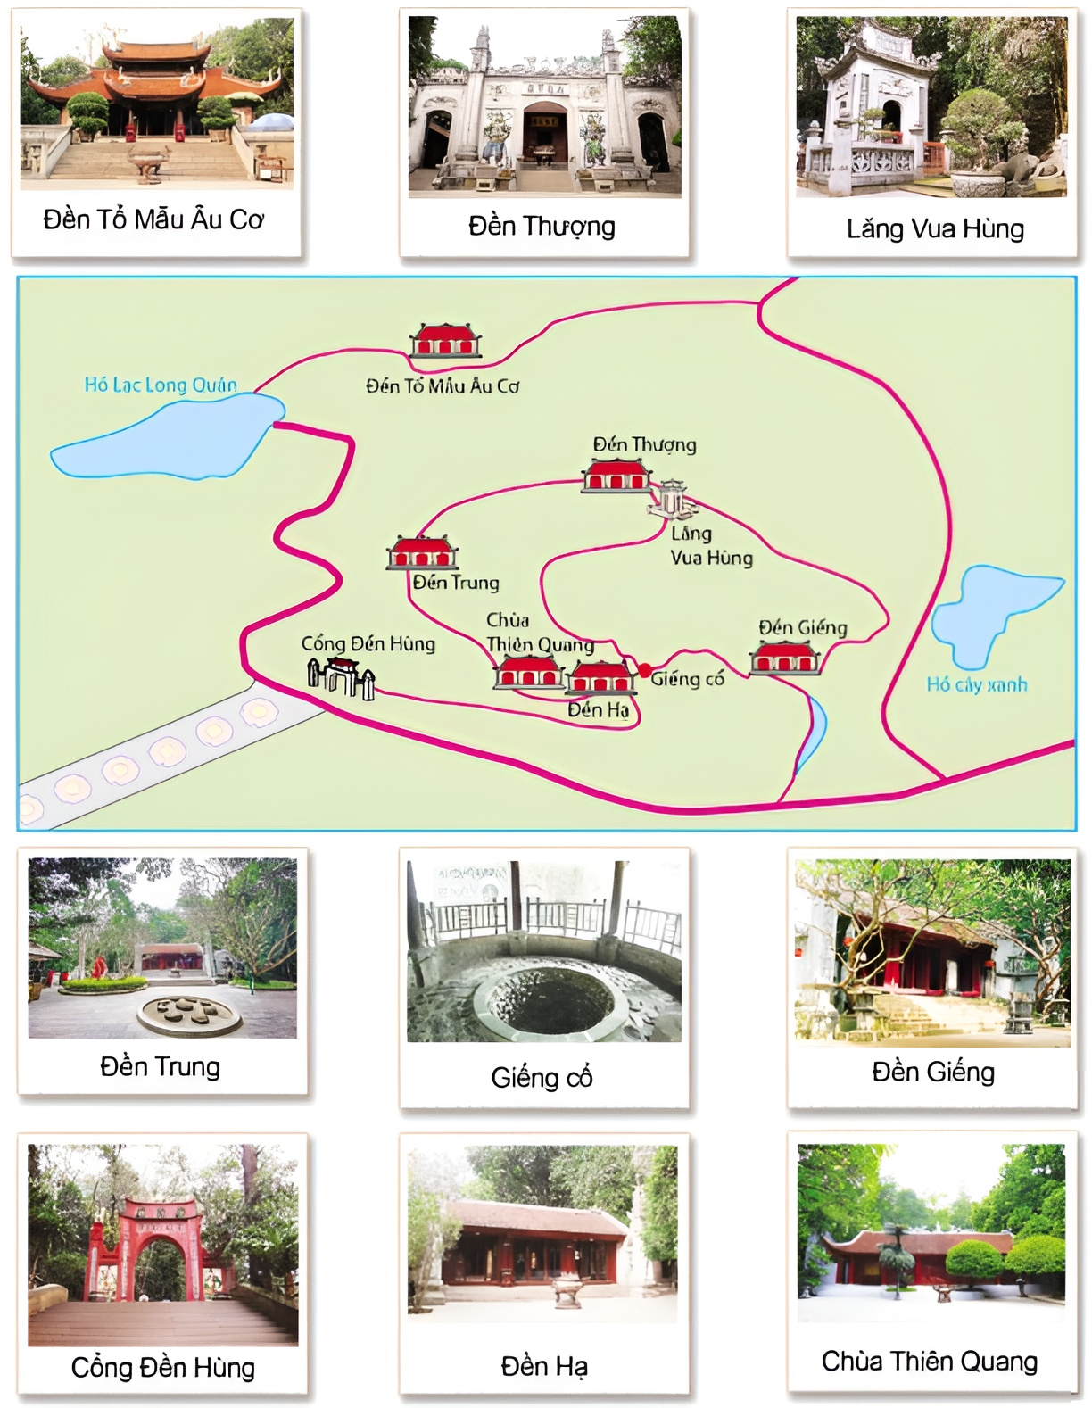
HĐ 2. Một số công trình kiến trúc chính trong khu di tích đền Hùng
Thảo luận nhóm
Xác định các công trình kiến trúc chính trong khu di tích đền Hùng.

Slide 8
Những công trình chính trong khu di tích

Slide 9
Những công trình chính trong khu di tích

Slide 10
PHẦN 2
LỄ GIỖ TỔ HÙNG VƯƠNG

Slide 11
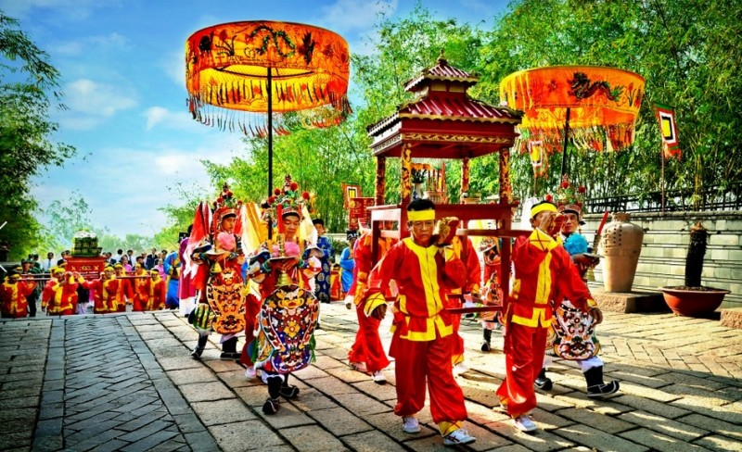
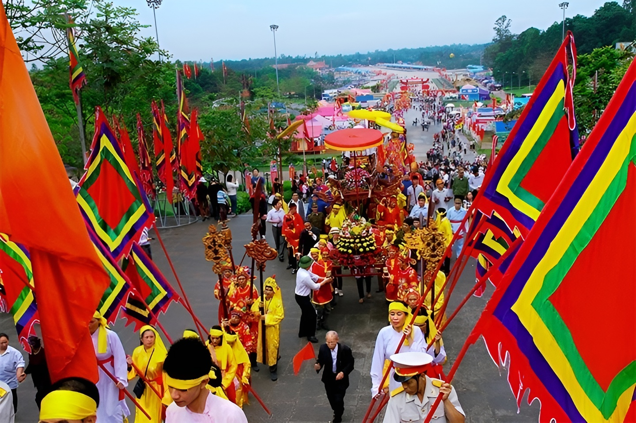
HĐ 3. Trình bày sơ lược về lễ Giỗ tổ Hùng Vương
Thảo luận nhóm
Lễ giỗ Tổ Hùng Vương diễn ra ở đâu và vào thời gian nào?
Nêu một số nét sơ lược về lễ giỗ Tổ Hùng Vương.
Phần hội trong lễ hội Đền Hùng thường diễn ra những hoạt động gì?

Slide 12
Lễ giỗ Tổ Hùng Vương là một nghi lễ lâu đời của người Việt, được tổ chức vào này 10 – 3 (âm lịch) hằng năm.
Giỗ Tổ Hùng Vương – Lễ hội đền Hùng gồm có phần Lễ và phần hội.
PHẦN LỄ
Rước kiệu.
Tế lễ và dâng hương

Slide 13
PHẦN HỘI
Các hoạt động biểu diễn nghệ thuật.
Thi đấu thể thao.
Tổ chức các trò chơi dân gian.

Slide 14
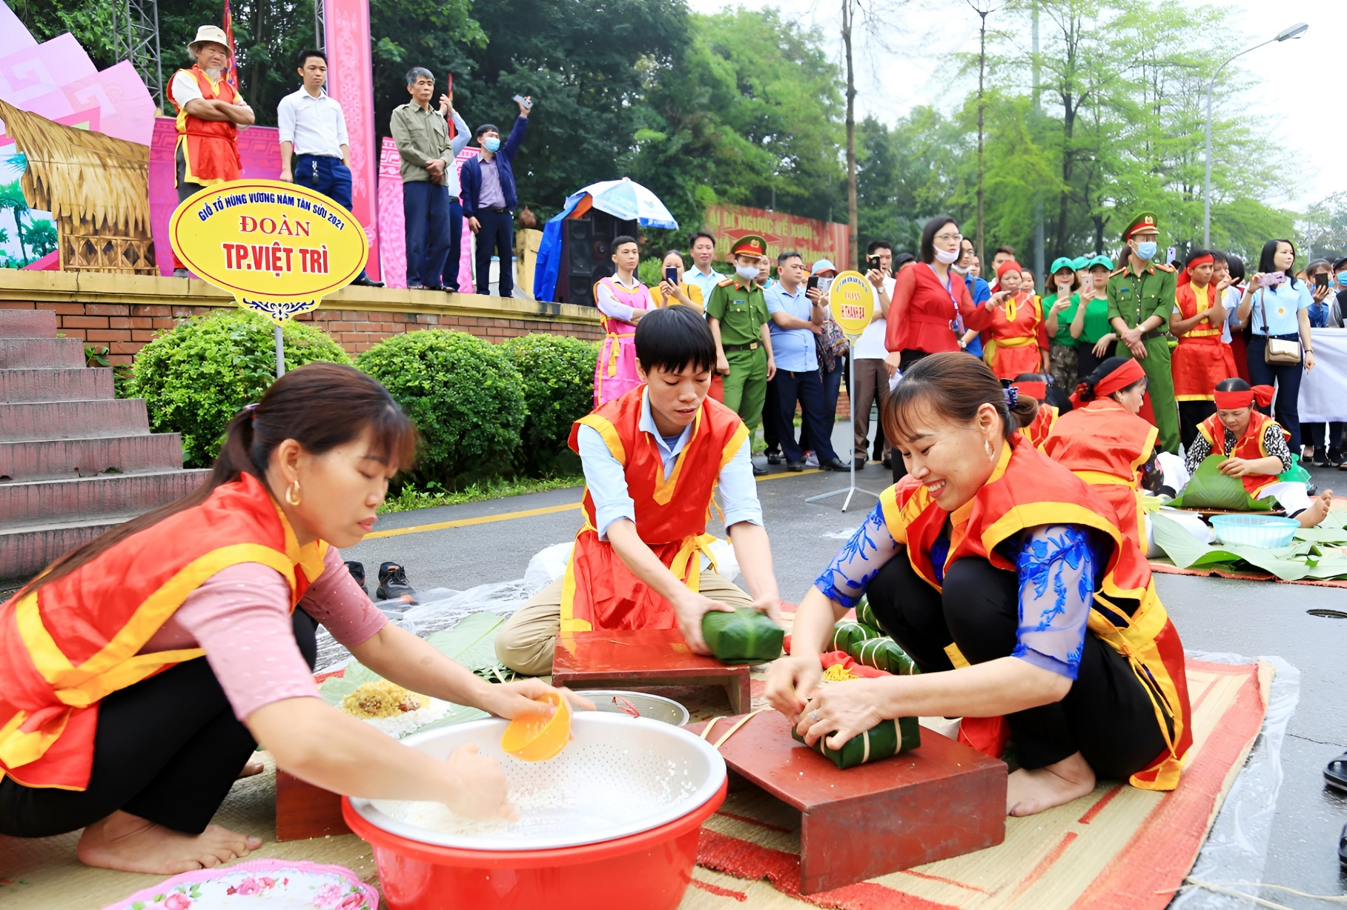
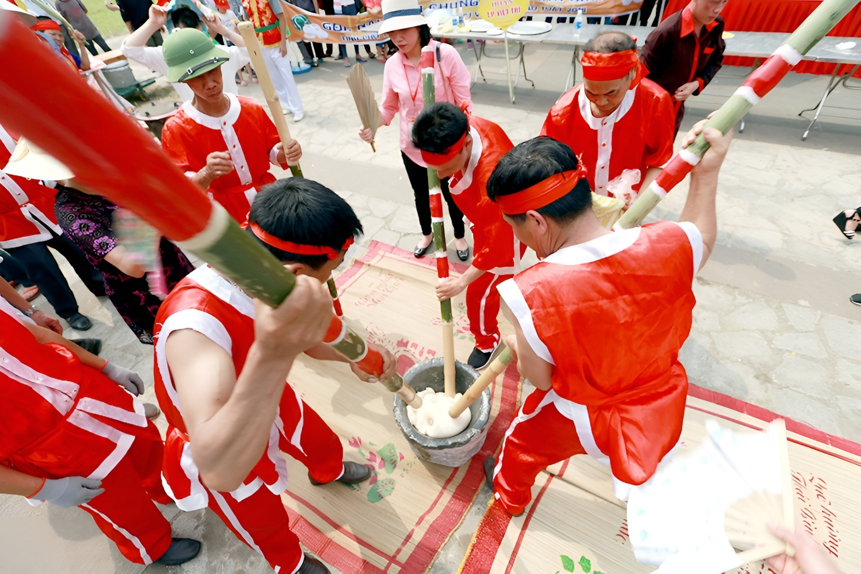
Một số hình ảnh về lễ hội
Hoạt động thi gói bánh chưng
Hoạt động thi dã bánh giầy

Slide 15
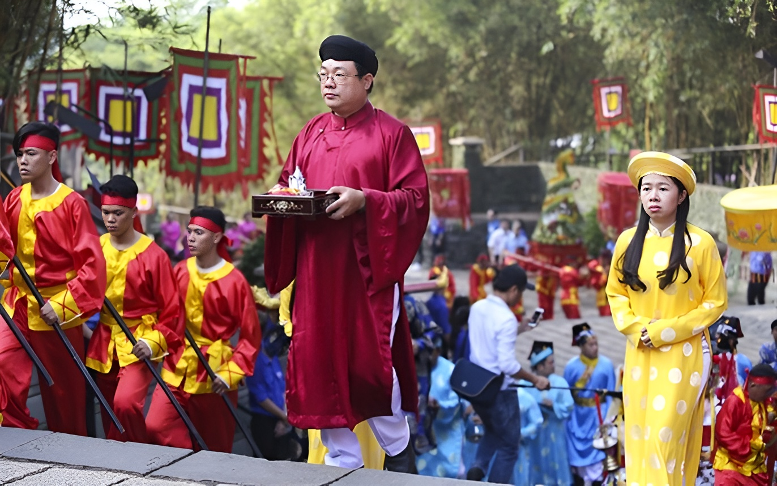
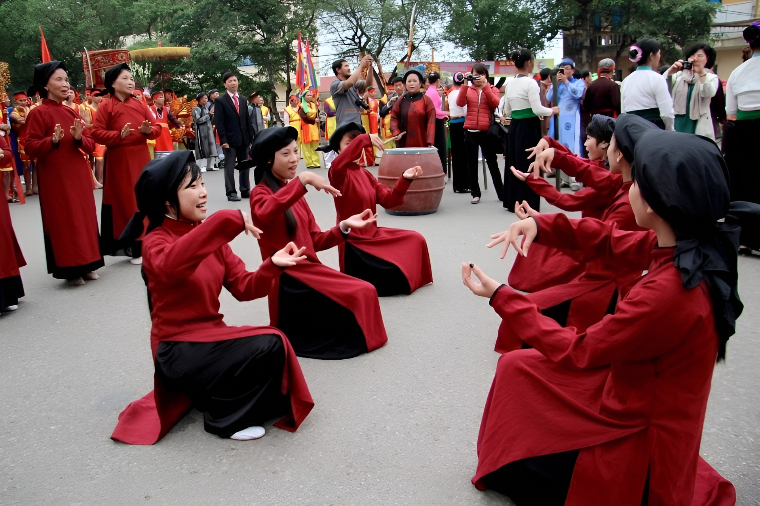
Một số hình ảnh về lễ hội
Hoạt động dâng lễ
Hoạt động trình diễn hát Xoan

Slide 16
PHẦN 3
TRUYỀN THUYẾT
THỜI HÙNG VƯƠNG

Slide 17
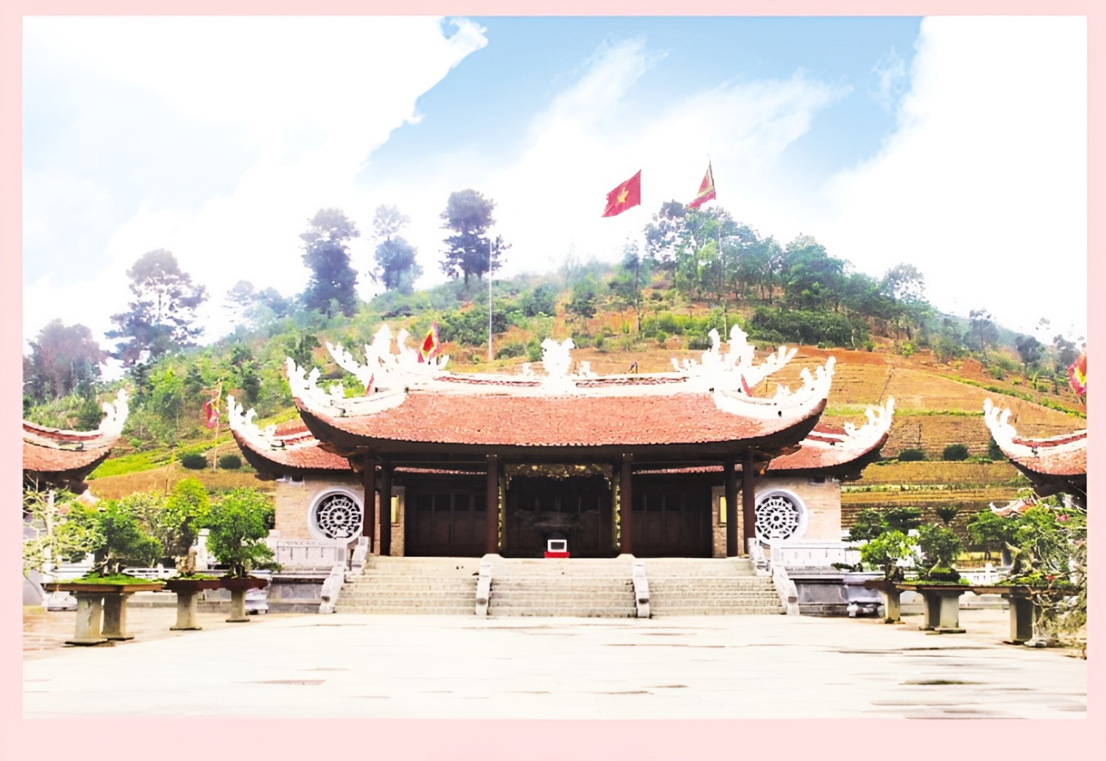
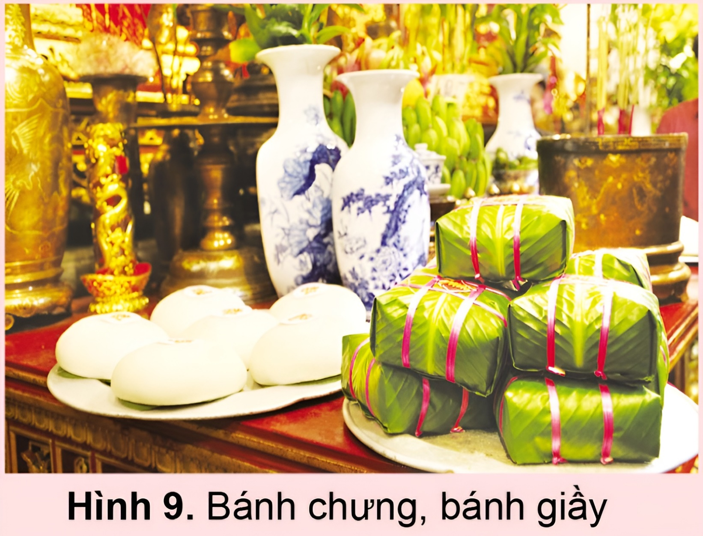
HOẠT ĐỘNG NHÓM
Đọc thông tin và quan sát các hình trong SHS tr.28, 29 em hãy kể lại truyền thuyết Con Rồng cháu Tiên và Bánh chưng, bánh giầy.
Hình 8. Đền thờ Lạc Long Quân (tỉnh Phú Thọ)

Slide 18
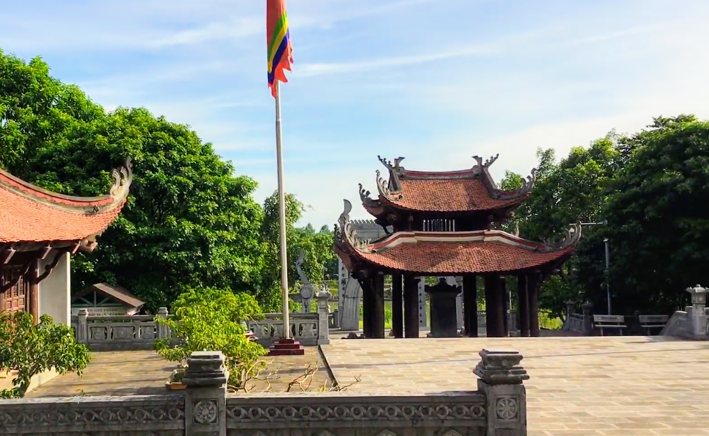
Gợi ý khi kể chuyện
Kể chuyện có mở đầu, diễn biến và kết thúc.
Trong lúc kể chú ý nhấn mạnh những sự kiện lịch sử tiêu biểu và đặc sắc và có thể liên hệ đến ngày nay.
Đền thờ Lạc Long Quân
(Chu Hòa – Phú Thọ)

Slide 19
TRÒ CHƠI TRẮC NGHIỆM
Câu 1: Khu di tích đền Hùng gồm những đền nào?
A. Đền Hạ, đền Nam, đền Bắc
C. Đền Hạ, đền Trung, đền Chính
B. Đền Hạ, đền Trung, đền Thượng
D. Đền Hạ, đền Trung

Slide 20
Câu 2: Phần lễ quan trọng nhất của Lễ Giỗ Tổ Hùng Vương là gì?
A. Lễ rước kiệu và lễ dâng hương
C. Diễn xướng hát Xoan
B. Thi gói bánh
D. Hội thi thể thao

Slide 21
Câu 3: Lễ giỗ Tổ Hùng Vương được tổ chức nhằm
A. Tôn vinh công lao
C. Tôn vinh công lao của các vua Hùng
B. Tôn vinh những người xưa
D. Tôn vinh nền văn hóa của nước ta

Slide 22
Câu 4: Đền Hùng gần hồ nào?
A. Hồ Linh Đàm
C. Hồ Ba Bể
B. Hồ Gươm
D. Hồ Lạc Long Quân

Slide 23
Câu 5: Các truyền thuyết về thời vua Hùng góp phần?
A. Làm phong phú các câu chuyện kể nước ta
C. Làm đẹp cho các câu chuyện nước ta.
B. Làm phong phú truyền thuyết nước ta, có vai trò như một sự kiện lịch sử
D. Làm giàu cho kho tàng chuyện kể.

Slide 24
LUYỆN TẬP
Thảo luận nhóm
Đọc thông tin và trả lời các câu hỏi sau đây:
Kể tên những công trình kiến trúc chính trong khu di tích đền Hùng.
Hãy phân loại những hoạt động dưới đây thuộc phần lễ hay phần hội trong lễ giỗ Tổ Hùng Vương: Rước kiệu, thi gói bánh chưng, dâng hương, hát Xoan, đọc văn tế, thi đấu thể thao.

Slide 25
GỢI Ý LÀM BÀI
Các công trình kiến trúc chính trong khu di tích Đền Hùng: cổng Đền Hùng, đền Hạ, chùa Thiên Quang, đền Trung, đền Thượng, lăng vua Hùng, Giếng cổ, đền Giếng, đền Tổ Mẫu Âu Cơ.
Phân loại các hoạt động thuộc phần lễ hay phần hội trong lễ giỗ Tổ Hùng Vương:
Phần lễ: rước kiệu, dâng hương, đọc văn tế.
Phần hội: thi gói bánh chưng, hát xoan, thi đấu thể thao

Slide 26
VẬN DỤNG
Lựa chọn một trong hai nhiệm vụ dưới đây:
Hãy giới thiệu tóm tắt về lễ giỗ Tổ Hùng Vương cho mọi người trong gia đình em.
Ngoài những câu chuyện đã học trong bài, hãy kể cho bạn một truyền thuyết có liên quan đến thời đại Hùng Vương.

Slide 27
GỢI Ý THỰC HIỆN
Nhiệm vụ 1: Giới thiệu về lễ giỗ Tổ Hùng Vương
Nhiệm vụ 2: Kể truyền thuyết
Thời gian diễn ra lễ hội.
Hoạt động trong lễ hội.
Ý nghĩa của lễ hội.
Mở đầu: Nguyên nhân sự kiện
Diễn biến: Các sự kiện diễn ra
Kết thúc, ý nghĩa

Slide 28
HƯỚNG DẪN VỀ NHÀ
Ôn tập lại nội dung chính của bài học ngày hôm nay
Đọc và tìm hiểu trước Bài 6 – Thiên nhiên vùng Đồng bằng Bắc Bộ (SHS tr.30).

Slide 29
CẢM ƠN CÁC BẠN
ĐÃ CHÚ Ý LẮNG NGHE!
HẸN GẶP LẠI!!

